Slide 1

Konopí,
legální a regulované
https://www.pirati.cz/program/dlouhodoby/psychotropni-latky/
Notes:
Už jste unavení

Slide 2
Nedostupné konopí a černý trh – současná situace
Dnes
Pěstování jakéhokoli množství konopí s obsahem více než 0,3% THC je nelegální – do 5 rostlin se jedná o přestupek, více rostlin je již hodnoceno jako trestný čin (až 5 let odnětí svobody)
Držení i přechovávání jakéhokoli množství konopí s obsahem více než 0,3% THC je také nelegální
§ 283, § 284, § 285, § 286 a § 289 zákona č. 40/2009 Sb. + nařízení vlády č. 455/2009 Sb.
Dospělí občané ČR nemají možnost si vypěstovat ani jinak opatřit konopí (přestože narozdíl třeba od alkoholu má konopí výrazně příznivější terapeutický index – poměr mezi efektivní a smrtelnou dávkou)
Těmto lidem nezbývá nic jiného, než jednat protiprávně – ilegálně samopěstovat, či si pořídit konopí na černém trhu
Černý trh – nemožnost kontroly prodeje mladistvým či kvality nabízeného produktu; častým problémem je také spřažená kriminální činnost spolků provozujících černé velkopěstírny

Slide 3
Chceme legalizovat konopí. Jak to vidíme?
Hlavní cíle reformy:
1
Samopěstování
2
Konopné společenské kluby
3
Komerční prodej
Nezávislá kontrola kvality
Omezení přístupu mládeži

Slide 4
Naše představa regulace samopěstování
Rozlišení na rekreační uživatele a pacienty s konkrétní diagnózou je diskriminační a nefunkční – nejsme schopni posoudit, kde končí rekreační užití a začíná léčebné
Na některé diagnózy nebude moci být konopí předepsáno (a hrazeno z pojištění) – tito lidé potřebují možnost samopěs-tovat
Jednotný limit pro všechny uživatele – svoboda volby na prvním místě
Max. 20 rostlin na jednoho člověka staršího 18 let
Držení max. 100 g sušiny, či 20 g konopného extraktu
Konopné společenské kluby – příležitost pro budování soběstačné konopné komunity i mezi lidmi, kteří sami pěstovat nemohou či nechtějí

Slide 5
Legalizace a regulace trhu s konopím
Po reformě
Regulovaná legalizace
trhu přinese:
Prevence kriminality:
Rozšíření svobody dospělých občanů ČR:
Vymahatelný zákaz prodeje mladistvým
Možnost si za své peníze koupit bezpečný a zdaněný produkt
Potenciálně až 3 miliardy Kč na daních (odhad vytvořený z oficiálních statistik prodejů v Coloradu)
Snížení zisků drogových mafií
Nová pracovní místa
Zvýšení dostupnosti konopí pro potřebné – na některé diagnózy konopí indikováno není či ani nebude
Policie nebude muset vynakládat čas ani zdroje na perzekuci samopěstitelů a rekreačních uživatelů nepáchajících žádnou skutečně negativní kriminalní činnost
Možnost investovat do podfinancované primární prevence
Efektivní kontrola kvality – elementární základ ochrany spotřebitele v civilizovaném světě
Zákaz reklamy

Slide 6
Systém dovolující uživatelům operovat legálně na základě osobních preferencí
Po reformě
Certifikovaná analytická laboratoř
V režii Ministerstva zemědělství
Pěstírna konopí
Koncese
V režii obcí
Koncese
Podnik na výrobu konopných produktů
Konzument
Samopěstitel
Maloobchodní prodejna
Koncese
Max. 100 g sušiny nebo 20 g extraktu
Max. 20 rostlin

Slide 7
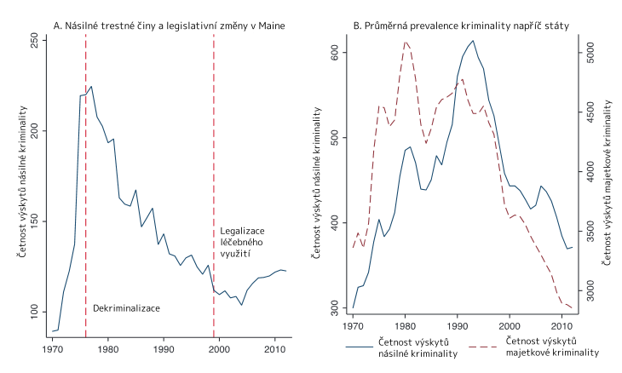
Legalizace konopí neznamená zvýšení kriminality ve společnosti – čísla ukazují spíše opačný trend
Obr. A: Ukázka korelace kriminality s dekriminalizací a legalizací léčebného konopí ve státě Maine; Obr. B: Korelace průměrné prevalence kriminality v legalizujících státech napříč USA; zdroj: Huber III, A., Newman, R. a LaFave, D.: Cannabis Control and Crime: Medicinal Use, Depenalization and the War on Drugs (2016)

Slide 8
Primární prevence – vhodná investice legalizací získaných zdrojů
Dokumenty, ze kterých jsme čerpali:
Akční plán realizace Národní strategie protidrogové politiky na období 2016 až 2018 (Rada vlády pro koordinaci protidrogové politiky)
Výroční zpráva o stavu ve věcech drog v České republice v roce 2015 (Národní monitorovací středisko pro drogy a závislosti)
V současnosti má RVKPP snahu o racionální přístup k problematice, nicméně je zde evidentní nedostatek financí na prevenci – prostor pro změnu k lepšímu
Notes:
Faux pas:
ODS – Nekontrolovatelný výpadek ve výběru daní
ODS – vyvádění zisku přes zaměstnanecký poměr – daň je menší než 19%
ČSSD – zvýšení zdanění práce (v sumě)
ČSSD – útok na občany s příjmem mezi 50 – 112 tis. korunami

Slide 9
Výroky autorů reformy
„Je nemístné, aby stát zasahoval do toho, co si člověk může pěstovat na své zahradě.“ (Michal Ketner)
„ V Česku bývá zvykem vzít dobrý nápad ze zahraničí a selhat v jeho implementaci. Regulovanou legalizaci konopí lze udělat dobře, nebo špatně. My se ji snažíme udělat dobře.“ (Tomáš Vymazal)
„Vyžadujeme legalizaci samopěstování – jedině tak lze zabránit profitování korporátu na represi jednotlivců.“ (Jana Michailidu)
„ Pokud se chceme tvářit, že zastáváme racionální politiku psychotropních látek, měli bychom je hodnotit podle jejich relevantní vědecky podložené škodlivosti, a ne na základě mýtů.“ (Michal Ketner)
„Návrat této rostliny do normálního života české společnosti bude dalším malým vítězstvím proti nesmyslným a zastaralým mezinárodním úmluvám.“ (Jana Michailidu)

Slide 10
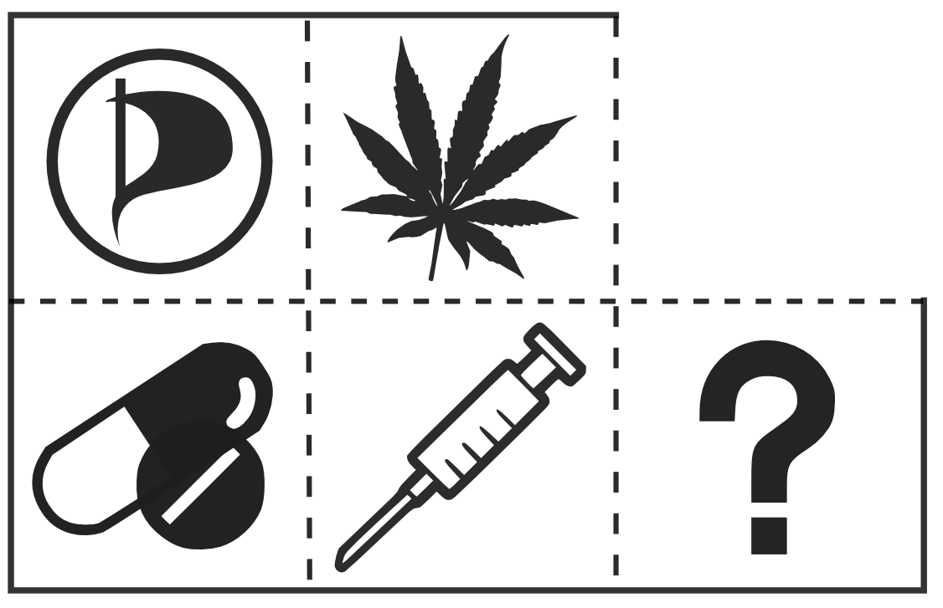
Autoři reformy
Pracovní skupina Psychotropní látky
Michal Ketner
Jana Michailidu
Tomáš Vymazal
White hat hacker, matematik,
filozof
Doktorand, psychonaut,
chaot dobrodinec
Kandidát č. 2 v Jihomoravském
kraji, informatik, zahrádkář
Logika,
Filozofická fakulta UK
Biotechnologie léčiv,
VŠCHT
Alchymie,
Pirate Space Brno

